Slide 1
Аркадный 2-д шутер "Guardians of the Galaxy - Starlord Adventures"
Проект подготовил:
ученик 10А класса
МБОУ “ИнжавинскаяСОШ”
Родионов Роман
Руководитель проекта:
Андрей Егоров

Slide 2
Введение
Аркада (англ. arcade game, arcade genre) -жанр компьютерных игр, характеризующийся коротким по времени, но интенсивным игровым процессом.
Одной из первых аркадных игр является Computer Space, которая была создана в 1971 году.
В середине 1980-х аркадные игры начали своё широкое распространение, становясь более разнообразными, как относительно интерфейса управления (аркадного автомата), так и в плане тематики, графики и жанров.

Slide 3
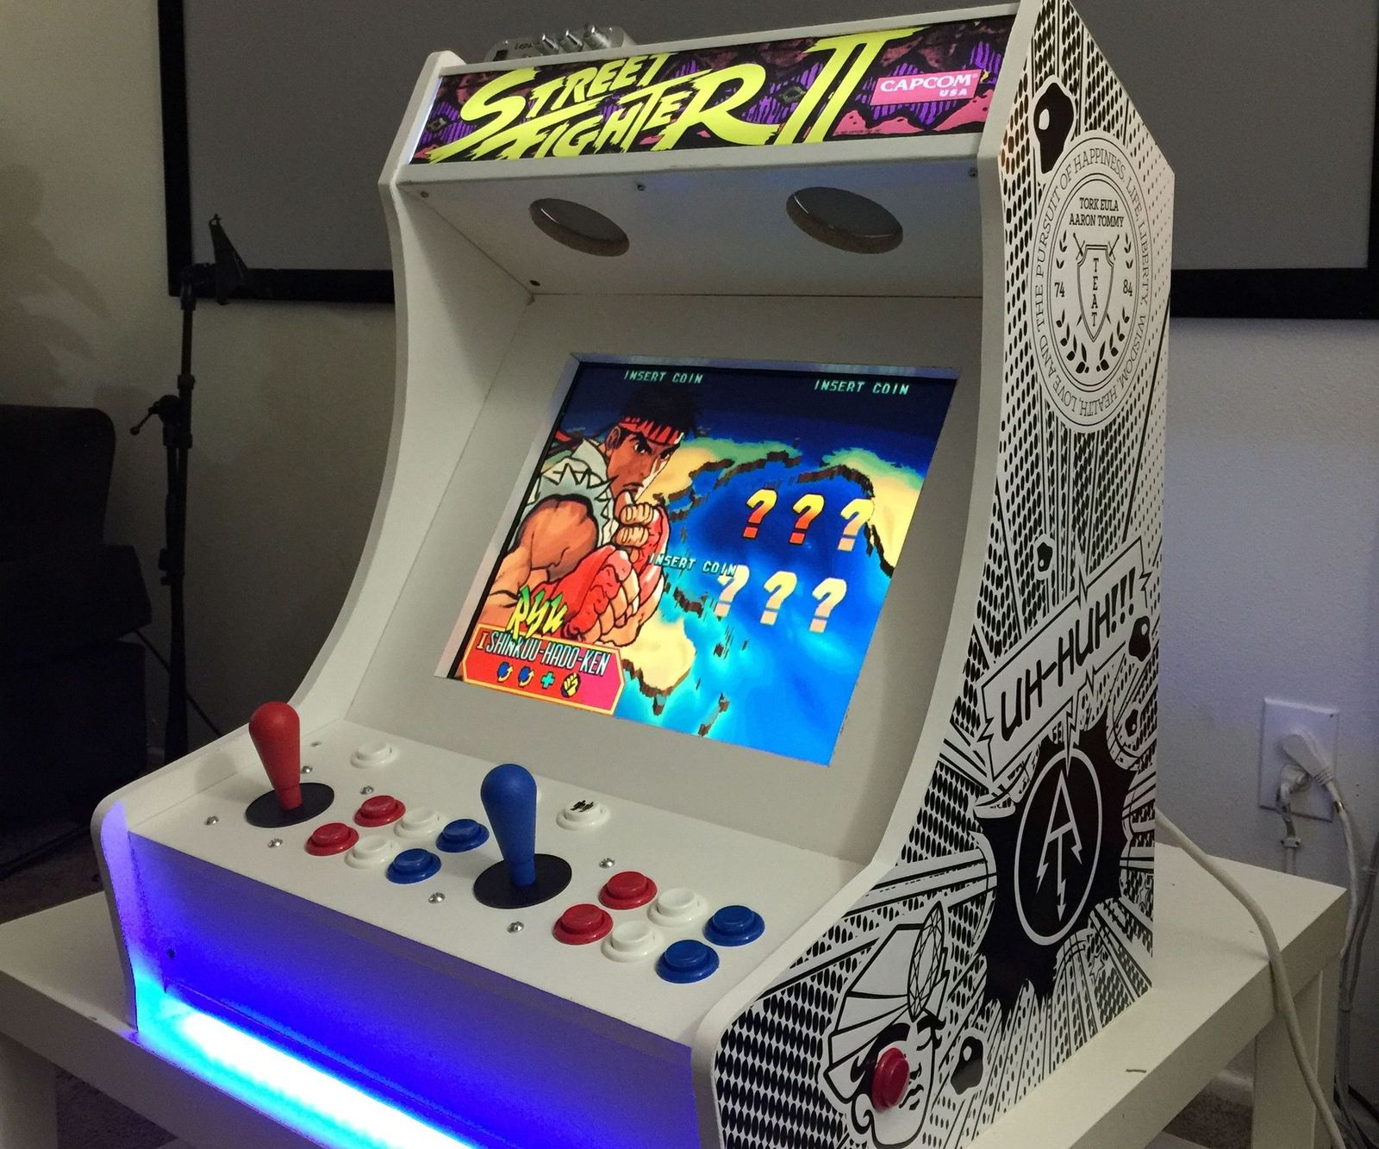
Жанр больше характерен для игровых автоматов, и с появлением персональных компьютеров и домашних игровых платформ он потерял популярность.

Slide 4


К характерным особенностям жанра аркады относятся: бесконечная игра, одна локация, кол-во жизней (попыток), игровой счет (очки или время), незамысловатый сюжет(или его отсутствие), простой геймплей и т. д.
Я решил создать свою игру для компьютерной платформы, следуя канону жанра и используя средства языка Python и библиотеки PyGame

Slide 5
Работа над проектом
Работу я начал с планирования структуры игры. Так как проект небольшой, то я решил писать весь код игры в одном файле, изображения, аудио файлы я поместил в папке data.
Код игры представляет собой отдельные игровые циклы для каждого режима, помещённые в один большой игровой цикл. Спрайты и статичные объекты отрисовываются на экране в отдельной функции.
Код заставки, меню паузы, главного меню, заставки окончания игры и таблицы лидеров также помещены в отдельные функции.

Slide 6
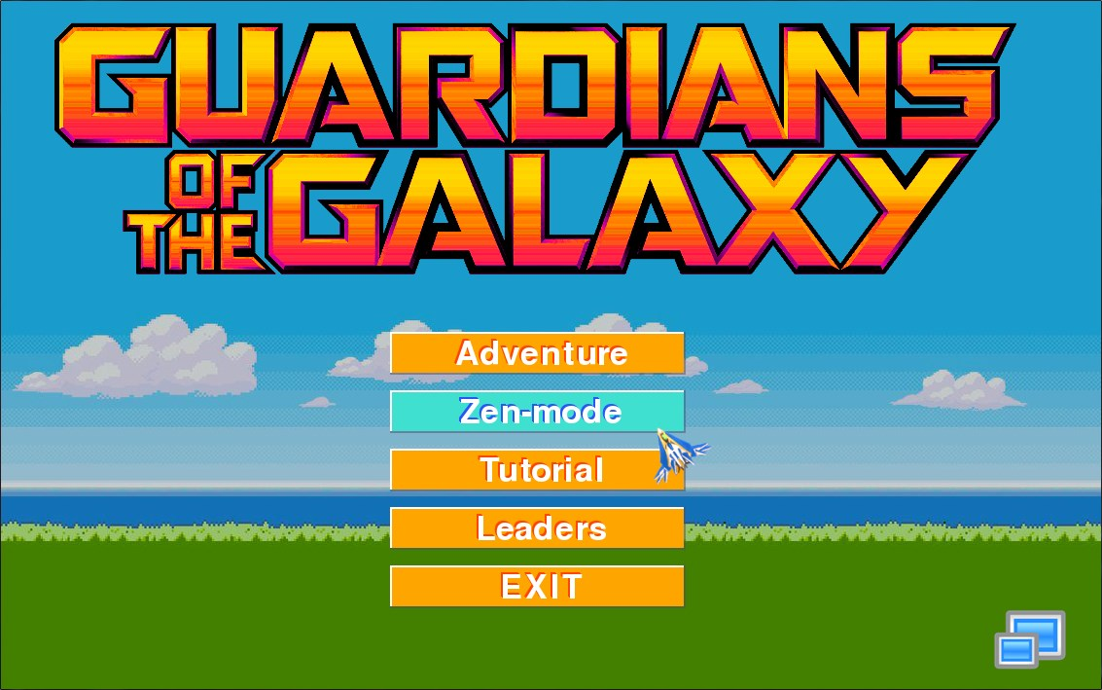
В игры присутствуют такие объекты, как кнопки огонь, снаряды, мобы и спавнеры мобов, для которых написаны отдельные классы. Класс финального босса наследуется от класса мобов.
Присутствуют такие режимы:
Adventure (режим истории
с финальным боссом)
Zen (бесконечный режим
против мобов)
Tutorial (обучение)
Главное меню выглядит
так:

Slide 7
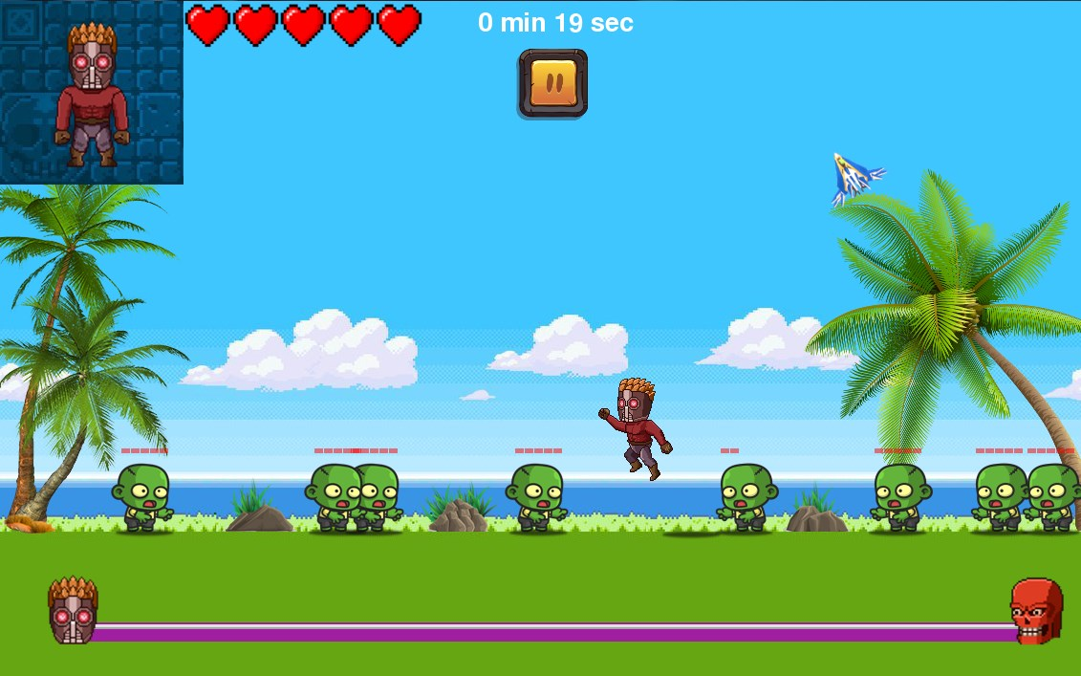
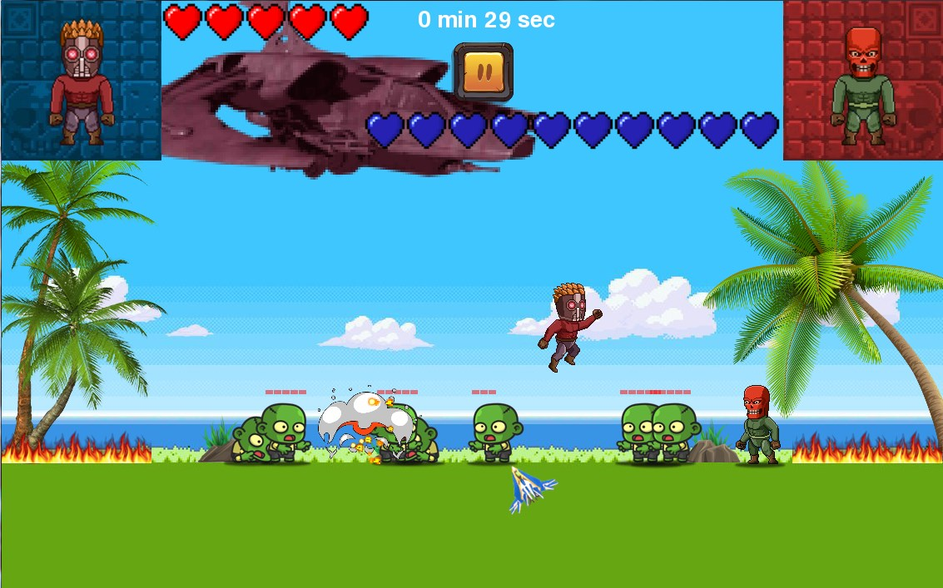
Режим Adventure
Игра состоит из двух уровней:
битва против мобов и против босса

Slide 8
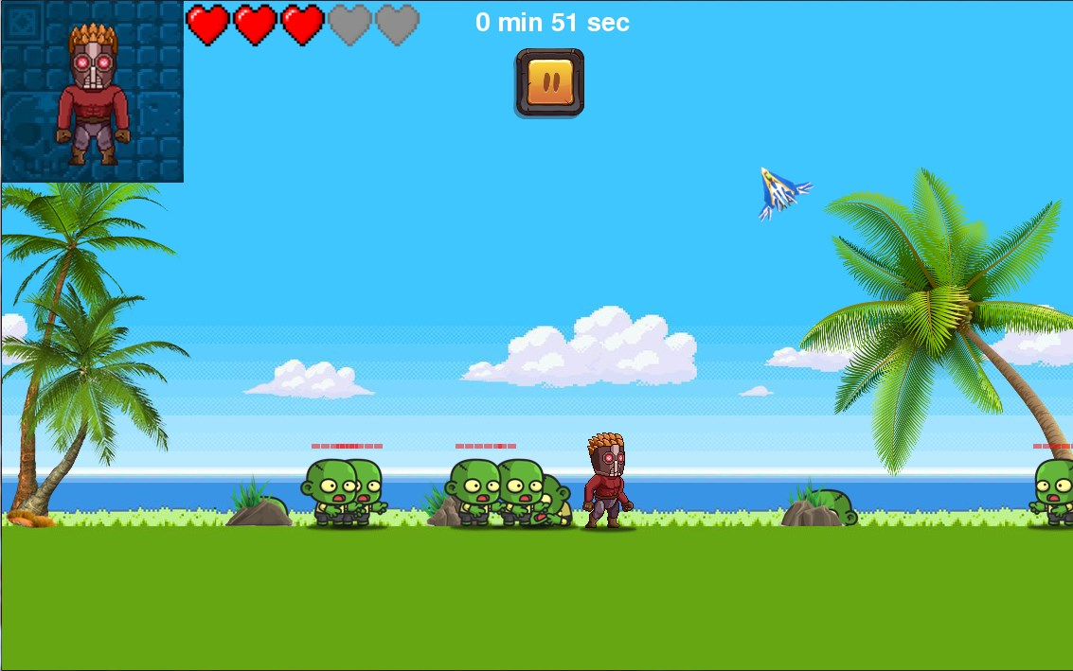
Режим Zen
Бесконечная игра против мобов (выиграть невозможно)

Slide 9
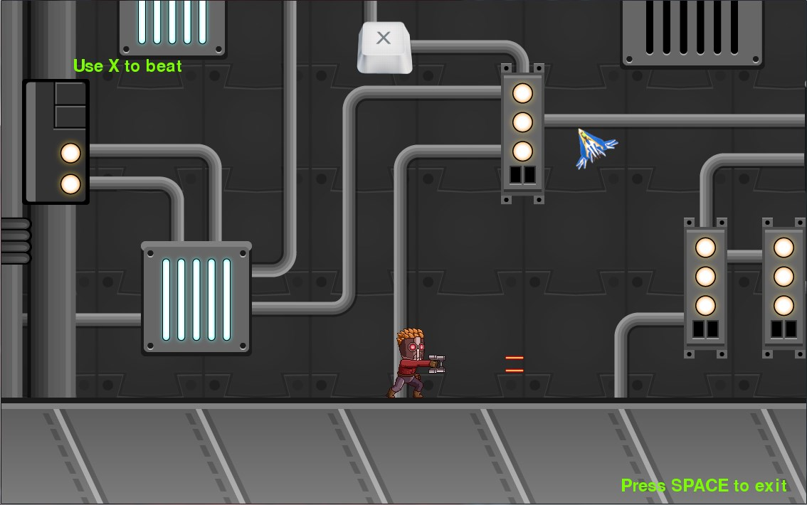
Режим Tutorial
Обучение основным элементам геймплея:
стрельба
ближний бой
бег
прыжок

Slide 10
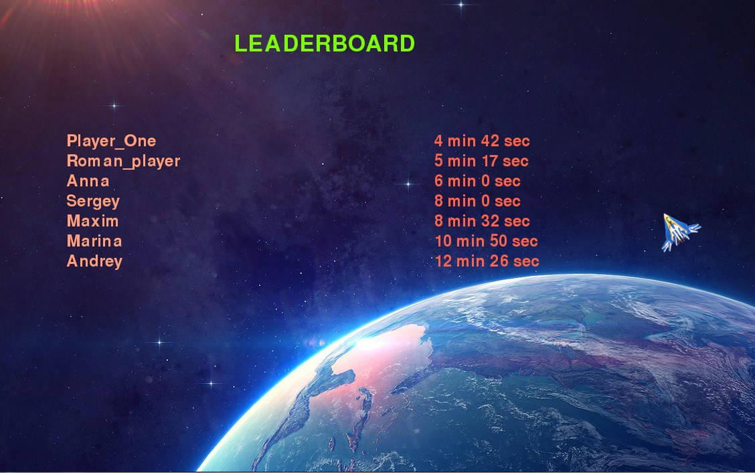
В конце игры в режиме Adventure игрок может ввести своё имя и посмотреть лучшие результаты по времени

Slide 11
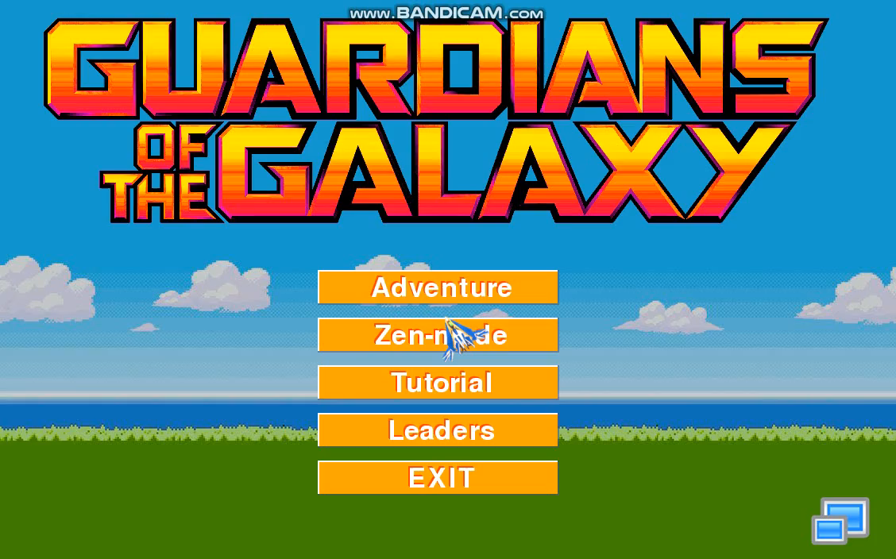
Видео - обзор

Slide 12
Вывод
В планах доработать игру:
исправить мелкие баги,
проработать историю,
добавить новые элементы геймплея,
добавить уровни, врагов,
доработать поддержку геймпада
и многое другое…

